Slide 1
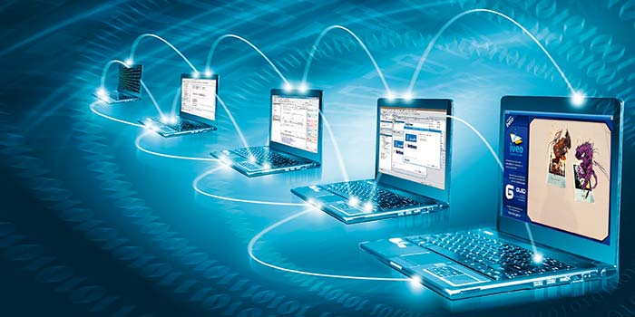
Disciplina: Redes de Computadores
2. Arquiteturas de Redes: Modelo em camadas

Slide 2
Introdução
 Redes são complexas (muitos componentes)
 Máquinas (hosts)
 Equipamentos de interconexão
 hubs, switches, roteadores, pontos de acesso sem fio
 Enlaces (meios físicos) de vários tipos
 Hardware, Software, Aplicações, Protocolos
 Como organizar toda esta arquitetura (estrutura) de forma eficiente e satisfatória?
 Solução: Dividir os “esforços” para realizar a comunicação em camadas, com funções e regras bem definidas

Slide 3
Introdução
 Ex: Analogia da organização de uma viagem aérea, vista como uma série de passos:
passagem (compra)
passagem (reclamação)
bagagem (despachar)
bagagem (recuperar)
portões (embarcar)
portões (desembarcar)
decolagem
aterrisagem
roteamento da aeronave
roteamento da aeronave
roteamento da aeronave

Slide 4
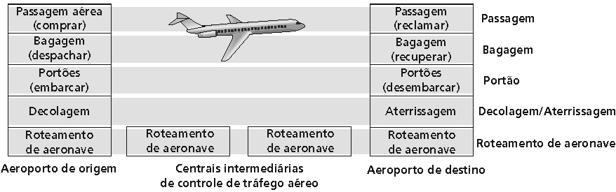
Introdução
 Ex: Analogia da organização de uma viagem aérea, vista de forma estruturada:

Slide 5
Introdução
 Ex: Analogia da organização de uma viagem aérea. Serviços para cada camada:
Transporte de pessoas e bagagem de balcão a balcão
Entrega entre centros de despacho de bagagem
Transporte de pessoas entre portões de embarque
Encaminhamento do avião de aeroporto a aeroporto
Roteamento da aeronave da origem ao destino

Slide 6
Arquiteturas de Redes
 Objetivo: estruturar a rede como um conjunto de camadas (ou níveis) hierárquicas, de forma a reduzir a complexidade do projeto como um todo
 Cada camada pode ser entendida como um programa ou processo, que pode ser implementada por hardware ou software
 Cada camada utiliza as funções e serviços oferecidos pelas camadas inferiores
 Cada camada se comunica com a camada remota correspondente
 As regras que governam a conversação de cada camada são denominadas protocolos
 Os limites entre as camadas são denominados interfaces

Slide 7
Arquiteturas de Redes
 Componentes de uma Arquitetura
 Formada por um conjunto de camadas (níveis), que contém protocolos (regras específicas)
 Camadas adjacentes que se comunicam através de uma interface, que define operações e serviços que a camada inferior deve oferecer à camada superior
 Usando funções realizadas no próprio nível e serviços disponíveis nos níveis inferiores
 Um protocolo de nível N é um conjunto de regras e formatos (semântica e sintaxe)
 Permite que informações do nível N sejam trocadas entre as entidades daquele nível, localizadas em sistemas distintos

Slide 8
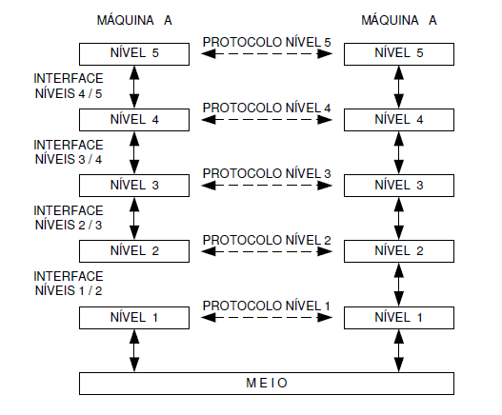
Arquiteturas de Redes
Relação entre camadas, protocolos e interfaces

Slide 9
Arquiteturas de Redes
 Vantagens do modelo em camadas:
 Dividir a complexidade de uma rede em subcamadas mais gerenciáveis
 Desenvolvimento independente das camadas (modularidade)
 Facilidade na incorporação de novas tecnologias
 Uma camada pode ser alterada sem mudar o código como um todo
 Facilidade na resolução de problemas
 Maior flexibilidade e simplicidade de implementação
 Facilidade na alteração de uma camada

Slide 10
Arquiteturas de Redes
 Protocolos são projetados e desenvolvidos em conjuntos completos e cooperativos chamados conjuntos, famílias, Pilha de Protocolos ou Arquiteturas
 Cada protocolo em uma arquitetura deve resolver uma parte do problema de comunicação
 Juntos, eles resolvem o problema da comunicação por inteiro

Slide 11
Arquiteturas de Redes
 Algumas questões relacionadas às camadas de um projeto de Redes
 Redes são compostas por vários computadores
 Implica necessidade de identificação (endereçamento)
 Uma máquina pode ter vários processos na rede
 Quem tem acesso ao meio em um determinado instante?
 Transferência de Dados
 Simplex, Duplex (half, full)
 Controle de erros
 Detecção e/ou correção de erros
 Controle de fluxo
 Impedir que o transmissor mande mais dados que a rede (ou receptor) possa processar
 Sequenciamento
 Como serão tratados os dados que chegam fora de ordem?

Slide 12
Arquiteturas de Redes
 Principais Arquiteturas
 Modelo OSI da ISO
 Propõe um modelo de referência para a arquitetura dos protocolos de redes
 Aplicável em redes de longa distância e locais
 Idealizado para uso em redes de longa distância
 Internet (TCP/IP)
 Define uma arquitetura voltada para a interconexão de redes
 IEEE 802
 Define padrões para redes locais
 SNA - IBM
 Apple Talk - Apple Computer Corporation
 Netware - Novell Corporation

Slide 13
Modelo OSI da ISO
 RM-OSI (Open Systems Interconnection Reference Model)
 Modelo de Referência para a interconexão de sistemas abertos
 Desenvolvido pela Organização Internacional para Padronização (ISO)
 Objetivo: Permitir a troca de informações entre computadores de diferentes fabricantes usando uma arquitetura única
 Divisão feita em 7 camadas

Slide 14
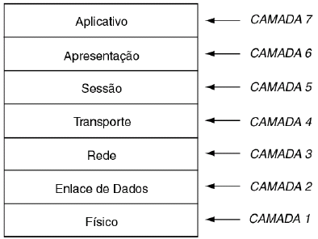
Modelo OSI da ISO

Slide 15
Modelo OSI da ISO
 Fornece uma base comum que permite o desenvolvimento coordenado de padrões para interconexão de redes
 Não especifica os protocolos de cada camada
 Apenas indica as funções de cada camada
 Existem diferentes opções de serviços e protocolos padronizados para as camadas
 Compatibilidade obtida somente quando os sistemas optam pelos mesmos serviços e protocolos para todas as camadas

Slide 16
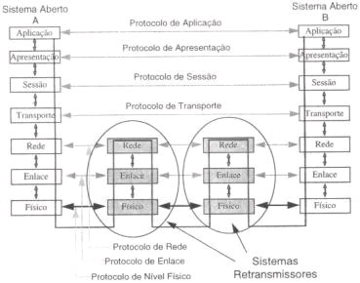
Modelo OSI da ISO

Slide 17
Modelo OSI da ISO
 Principais funções das camadas
 Física
 Trata tensões e impulsos elétricos
 Especifica cabos, conectores e interfaces
 Providencia o fluxo de bits através do meio de transmissão
 Enlace de Dados
 Detecta e opcionalmente corrige erros
 Divide a cadeia de bits em quadros
 Bits de redundância usados na verificação de erros
 Delimita e reconhece quadros
 Realiza controle de fluxo
 Controle de acesso ao meio

Slide 18
Modelo OSI da ISO
 Principais funções das camadas
 Rede
 Identifica os endereços dos sistemas na rede
 Permite a interconexão de redes
 Realiza o roteamento de pacotes
 Controle de congestionamento
 Tipos de Serviço
 Datagrama
 Pacotes roteados de forma independente
 Pacotes possuem informações de endereçamento
 Circuito Virtual
 Pacotes associados ao circuito não são independentes
 Estabelecer a rota mais adequada

Slide 19
Modelo OSI da ISO
 Principais funções das camadas
 Transporte
 Fornece conectividade fim-a-fim
 Especificam como tratar dos detalhes de transferência confiável
 Multiplexação de processos
 Controle de fluxo
 Controle de erro
 Sessão
 Estabelece e termina conexões entre sistemas, aplicações e usuários
 Especificações para detalhes de segurança como autenticação usando senhas

Slide 20
Modelo OSI da ISO
 Principais funções das camadas
 Apresentação
 Trata da representação dos dados
 Realiza transformações adequadas nos dados
 Compressão, Criptografia, Conversão de Sintaxe
 Nível de Aplicação
 Interface às aplicações a nível de usuário final
 Permite aplicações utilizarem o ambiente de comunicação
 Transferência de arquivos, acesso remoto, correio eletrônico, etc

Slide 21
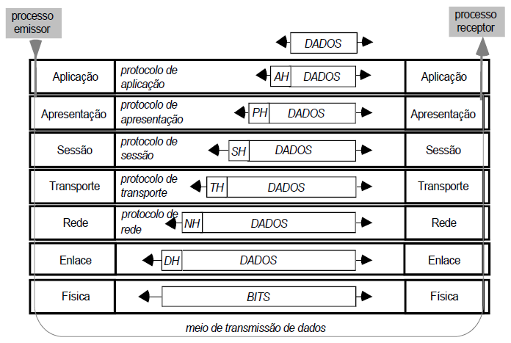
Modelo OSI da ISO

Slide 22
Modelo OSI da ISO
 Cada nível apresenta um cabeçalho (PCI), e contém como dados, o cabeçalho da camada superior e seus dados
 Dados da camada são chamados SDU
(Unidade de Dados do Serviço)
 PCI (Protocol Control Information) + SDU são chamados PDU (Unidade de Dados do Protocolo)
 Camada de enlace contém um “fecho” chamado Frame Check Sequence (FCS) para detecção de erros

Slide 23
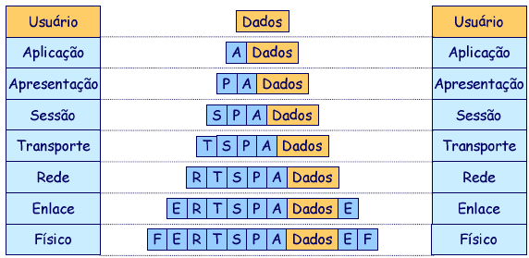

Modelo OSI da ISO
PDU da camada de apresentação
SDU da camada de apresentação
PCI da camada “N”

Slide 24
Arquiteturas de Redes
 Principais Arquiteturas
 Modelo OSI da ISO ✓✓
 Propõe um modelo de referência para a arquitetura dos protocolos de redes
 IEEE 802
 Define padrões para redes locais
 Define as camadas física e enlace do RM-OSI
 Internet (TCP/IP)
 Define uma arquitetura voltada para a interconexão de redes

Slide 25
Modelo IEEE 802
 Comitê 802 do “Institute of Electrical and Eletronics Engineers”
 Nasceu com o objetivo de elaborar padrões para redes locais de computadores
 Propostas são submetidas através do ANSI (American National Standards Institute)
 Republicados como padrões ISO com a designação ISO 8802
 Define uma arquitetura de três camadas
 Permite a definição de várias opções para as diferentes topologias de redes locais
 Mantém uma interface única para os usuários da rede

Slide 26
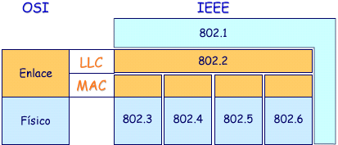
Modelo IEEE 802
 Relação entre o RM-OSI e o IEEE 802
802.1:
802.2:
Descreve o relacionamento entre os diversos padrões Descreve a subcamada LLC (Logical Link Control)
802.3-6: Descreve opções de nível físico e subcamada MAC

Slide 27
Modelo IEEE 802
 Principais protocolos IEEE 802 usados pela camada física e subcamada MAC
 802.3 Ethernet
 Rede em barra utilizando CSMA/CD como método de acesso
 802.4 Token Bus
 Rede em barra utilizando passagem de permissão como método de acesso
 802.5 Token Ring
 Rede em anel utilizando passagem de permissão como método de acesso
 802.10 LANs Virtuais e segurança
 802.11 Wireless LAN
 802.15 Personal Area Networks
 802.16 Broadband Wireless

Slide 28
Modelo IEEE 802
 Camadas
 Subcamada LLC (Logical Link Control )
 Compatibilizar os serviços oferecidos a camada de rede (nível acima)
 MAC (Medium Access Control )
 Prepara os quadros (frames) a serem transmitidos
 Inclui informações de endereçamento e detecção de erros
 Nível Físico
 Codificação e decodificação de sinais
 Trata do sincronismo
 Transmissão e recepção de bits
 Meio físico utililizado e conectores

Slide 29
Arquitetura Internet
 Cada tecnologia de rede é projetada para satisfazer um conjunto específico de restrições
 LAN: Altas velocidades, pequenas distâncias, baixas taxas de erros, etc
 WAN: Velocidades menores, maiores distâncias e taxas de erros
 Características próprias definem necessidades dos protocolos nos diversos níveis
 Roteador: componente básico para interligação para interconectar redes heterogêneas
 Pode ser usado também para dividir redes com muitas máquinas, características comuns ou falta de endereços

Slide 30
Arquitetura Internet
 Arquitetura TCP/IP
 Elaborada com o objetivo de definir a interconexão de diferentes tecnologias de redes (internetworking)
 Seu desenvolvimento foi patrocinado pelo Dpto de Defesa dos EUA (DARPA)
 Regido pelo IETF (Internet Engineering Task Force)
 Protocolo torna-se um padrão Internet através de uma RFC (Request for Comment)

Slide 31
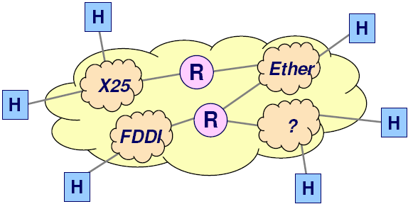
Arquitetura Internet
 Arquitetura TCP/IP: interconexão de diferentes tecnologias de redes

Slide 32
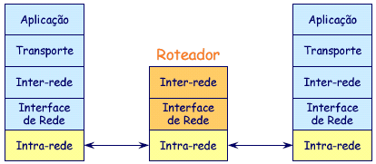
Arquitetura Internet
 Arquitetura TCP/IP
 Organizada em quatro camadas conceituais construídas sobre uma quinta, que não faz parte do modelo

Slide 33
Arquitetura Internet
 Arquitetura TCP/IP
 Aplicação
 Processos de aplicação que se comunicam na rede
 Aplicativo escolhe tipo de transporte
 Sequência de mensagens individuais
 Fluxo contínuo de bytes
 Transporte
 Provê comunicação fim-a-fim entre aplicações
 Pode regular o fluxo de informações
 Oferece transporte confiável (sem erro e em sequência) ou não confiável
 Através de confirmação de recebimento dos pacotes
 Implementado pelos protocolos TCP e UDP

Slide 34
Arquitetura Internet
 Arquitetura TCP/IP
 Inter-rede
Roteamento de datagramas
Verificação da “validade” do datagrama
Implementado pelo protocolo IP
Uso de mensagens de erro e controle (ICMP)
 Interface de Rede (Host/Rede)
Compatibiliza a tecnologia de rede com o protocolo IP
Traduz endereços de rede em endereços físicos

Slide 35
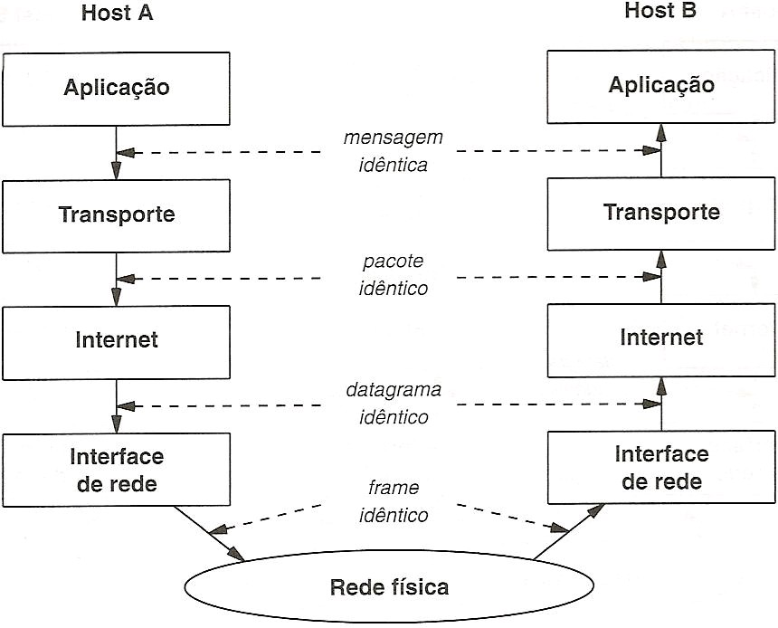
Arquitetura Internet
 Comunicação em uma mesma rede

Slide 36
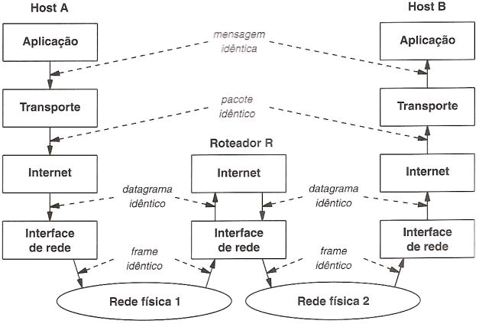
Arquitetura Internet
 Comunicação “inter-redes”

Slide 37
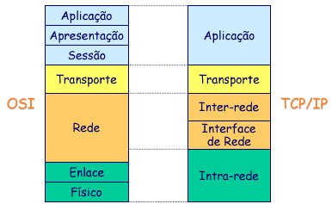
Arquitetura Internet
 Relação entre o RM-OSI e o TCP/IP

Slide 38
Bibliografia
 KUROSE, James F.; ROSS, Keith W. Redes de Computadores e a Internet - Uma abordagem top- down. 3ª Ed. São Paulo: Pearson Addison Wesley, 2006.
 TANENBAUM, Andrew S. Redes de Computadores.
4ª Ed. Rio de Janeiro: Campus, 2003.
 SOARES, Luiz Fernando; COLCHER, Sérgio e SOUZA, Guido Lemos. Redes de Computadores: Das LANs, MANs e WANs às redes ATM. Campus, 5ª Ed.

Slide 39
Atividade de fixação em grupo
Por que protocolos são necessários em uma rede de computadores e qual a importância em utilizar um modelo em camadas no projeto de protocolos.
O que é modelo de Referência OSI? Qual a sua importância no estudo das Redes de Computadores.
Apresente os modelos IEEE 802 e TCP/IP, comparando-os com o modelo OSI.

